Slide 1
CPU模式与寄存器介绍

Slide 2
目录
01
基本知识点
02
实模式
03
保护模式
04
虚拟8086模式
05
系统管理模式

Slide 3
基本知识
程序的运行就是CPU执行指令
程序的二进制指令都是放在内存中或映射在内存中
CPU当前要执行的指令由CS:IP指定
开机或复位以后CPU从实模式0xFFFF0（0xFFFFFFF0）的位置开始执行第一条指令
CPU的地址，有逻辑地址，线性地址，物理地址的区分
逻辑地址 – 程序执行时指令指定的地址
线性地址 – 由逻辑地址经过一定规则转换而来
物理地址 – 实际传送到CPU地址总线上的地址
CPU寄存器概念
寄存器(Register)直接位于CPU的内部，是一种高速存储位置，其访问速度远远高于任何传统存储器（包括cache），可以类比为“最高速的内存”。因此当一个程序为了速度需要进行优化时，常常选择把某些数据储存在寄存器当中

Slide 4
实模式 – 基本特性
实地址模式/Real-address Mode
CPU上电和复位后默认工作模式
1MB物理寻址空间，线性地址等于物理地址
内存无权限限制，所有内存都可读，写和执行，操作系统和用户程序无差别
指令无优先级/特权限制，所有指令都可执行，包括所有特权指令
单任务
通过中断机制提供系统服务，中断向量表存放中断服务程序入口地址

Slide 5
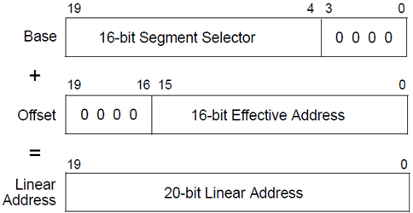
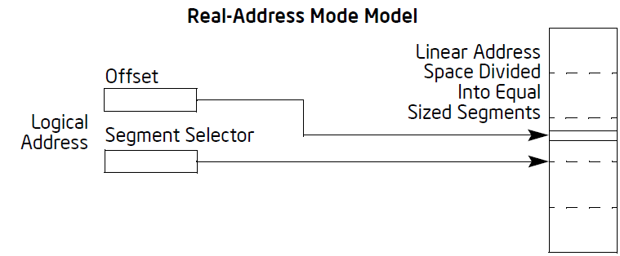
实模式 – 寻址
1MB物理寻址空间(20根地址线)
地址空间按照64KB长度分为16个段，段内偏移量为16位
寻址方式为段地址左移4位+偏移量方式计算出20位地址
例如ES = 0x1000, DI = 0x1234,
则地址为(0x1000 << 4) + 0x1234 = 0x11234
当CPU支持20根以上地址线时，可以访问到0x100000到0x10FFEF的地址，但是需要打开A20地址线支持，否则访问到的是0x0000-0xFFEF的内存地址

Slide 6
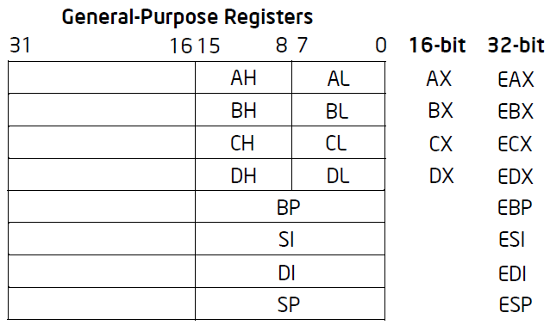
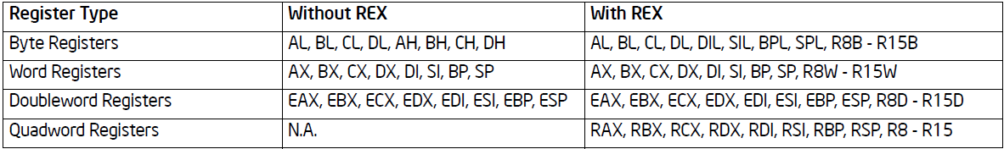
实模式 – 寄存器
16个16位寄存器
4个通用数据寄存器 AX, BX, CX, DX
2个栈偏移寄存器 SP, BP
2个变址寄存器 SI, DI
1个指令指针寄存器 IP
1个标志寄存器 FLAGS
4个段地址寄存器 CS, DS, SS, ES
2个通用段地址寄存器 FS, GS (386开始支持)
32位CPU将以上寄存器扩展为32位(段寄存器除外)
64位CPU扩展寄存器为64位(段寄存器除外)

Slide 7
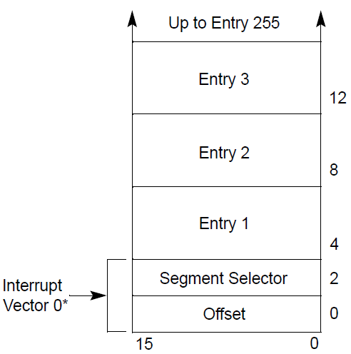
实模式 – 中断
中断类型
CPU产生的内部中断(调式中断或异常中断)
硬件产生的外部中断(8259中断控制器)
软件产生的中断调用(INT指令)
硬件中断和软件中断服务程序入口地址存放在中断向量表中
中断向量表位与内存0x0000:0x0000处，大小为0x400 Bytes
支持最多256个中断向量，每个中断号对应的中断向量占4字节
2字节Segment + 2字节Offset
中断向量表开机后由BIOS或操作系统初始化维护
实模式下BIOS或操作系统通过中断提供系统服务，例如
键盘/鼠标处理
磁盘读写
显示
串/并口服务
DOS中断
驱动或应用程序也可以安装自己的中断服务程序

Slide 8
实模式 – 中断
中断过程
产生中断
CPU自动保护现场
将当前CS:IP入栈
将FLAGS寄存器入栈
清除标志寄存器中IF标识，禁止中断
其他
根据中断向量号，跳转到中断向量表中对应的中断服务程序开始执行
IRET指令退出中断服务程序

Slide 9
保护模式 – 基本特性
Protect Mode，主要在于对进程/任务内存数据的保护
可寻址所有地址空间
地址转换方式变更，内存支持分页，支持虚拟内存
通用寄存器和扩展寄存器仍然可用
支持特权级别配置，区分系统和应用，特权指令限制, I/O访问限制
内存提供读/写/执行权限/访问权限设定或机制，保护内存数据
支持多任务和任务优先级/权限配置
增加GDTR，LDTR，IDTR, TR, CR3等保护模式所需的寄存器
支持虚拟8086模式便于执行8086实模式任务

Slide 10
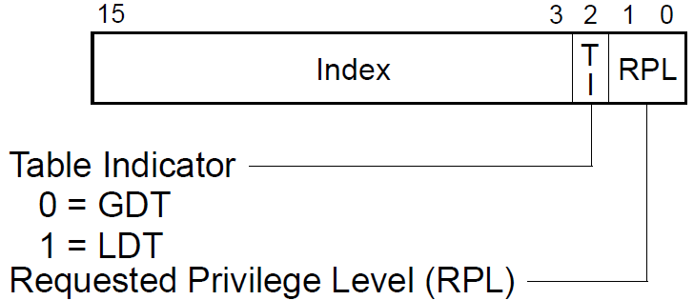
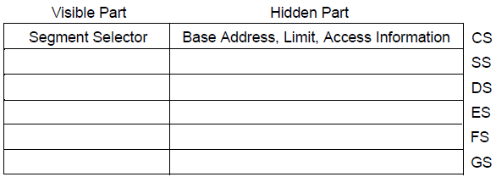
保护模式 – 段选择子
Segment Selector
段寄存器在保护模式下功能变更为段选择子
CS, DS, ES, SS
段选择子用来指定段描述符在全局描述符表/局部描述符表中的位置和请求访问权限(Requestor privilege level)
段选择子一旦赋值，对应的段基址和属性就自动确定
段选择子包括两部分，可见部分和隐藏部分
可见部分是代码/指令可以直接操作/赋值的部分
MOV, PUSH, POP, JMP等
隐藏部分是在给可见部分赋值后，CPU自动从段描述符中获得段描述信息后缓存到此部分，减少CPU访问内存开销，加快地址转换速度，这部分通过指令无法直接访问

Slide 11
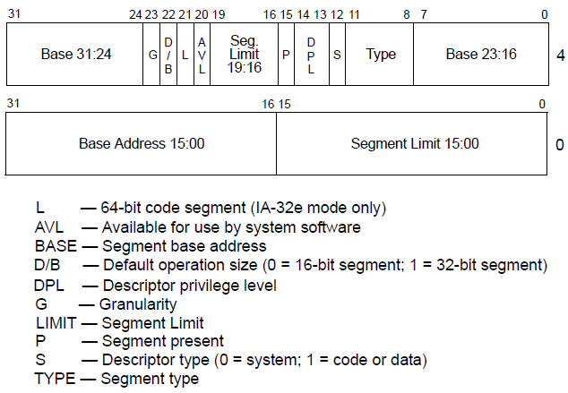
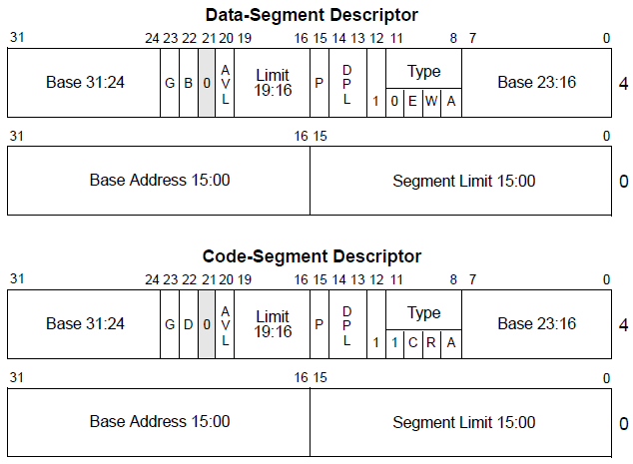
保护模式 – 段描述符
Segment Descriptor
段描述符用来提供一个内存段的起始位置、大小以及访问权限、属性等，每个段描述符长度是8字节
Base Address – 段基址
Segment Limit – 段长度
G – 段长粒度
0 – Limit单位1Byte，范围1 Byte – 1M Bytes
1 – Limit单位4KB，范围4KB – 4GB
DPL – 描述符特权级别
指定此内存段的访问特权级别
S – 描述符类型
0 – 系统段描述符
局部描述符表/任务状态段/调用门描述符/中断门描述符/陷阱门描述符/任务门描述符
1 – 代码/数据段描述符
指示该段存放的是系统或应用的代码或数据
TYPE – 段类型
不同的段类型各bit含义不同
数据段只能读写，不能执行，代码段可执行可读不可写

Slide 12
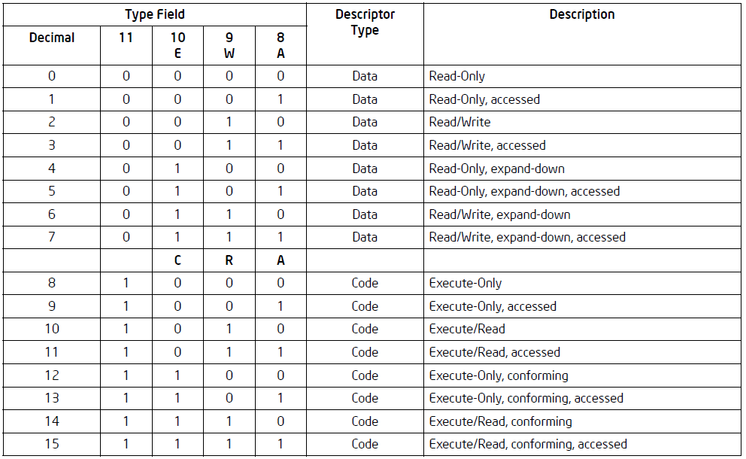
保护模式 – 代码/数据段类型

Slide 13
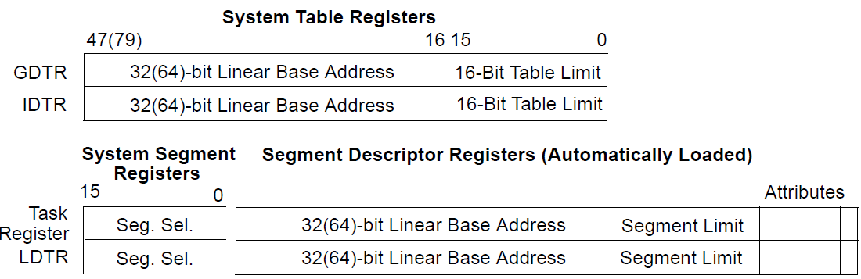
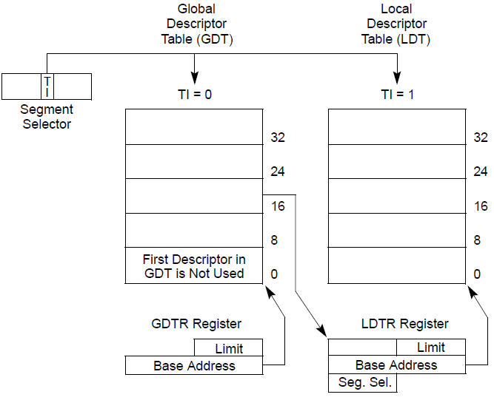
保护模式 – 段描述符表
段描述符的集合
全局描述符表GDT(Global Descriptor Table)
GDT只有一个
可以放在内存的任何位置(8字节对齐)
基地址存储在CPU寄存器GDTR中
通过LGDT加载基地址到GDTR
由操作系统创建和维护
最多8192个描述符
第一个描述符为保留描述符，不可用，段选择子可以被指定为此描述符，但不能访问此段数据
局部描述符表LDT(Logical Descriptor Table)
LDT可以有多个，也可以多个任务共用一个
可以放在内存的任何位置(8字节对齐)
LDT也属于内存段，因此其段描述符在GDT中，每个LDT都需要在GDT中有段描述符，段描述符索引存放在CPU寄存器LDTR中
通过LLDT指令加载LDT在GDT中的索引到LDTR
最多8192个描述符

Slide 14
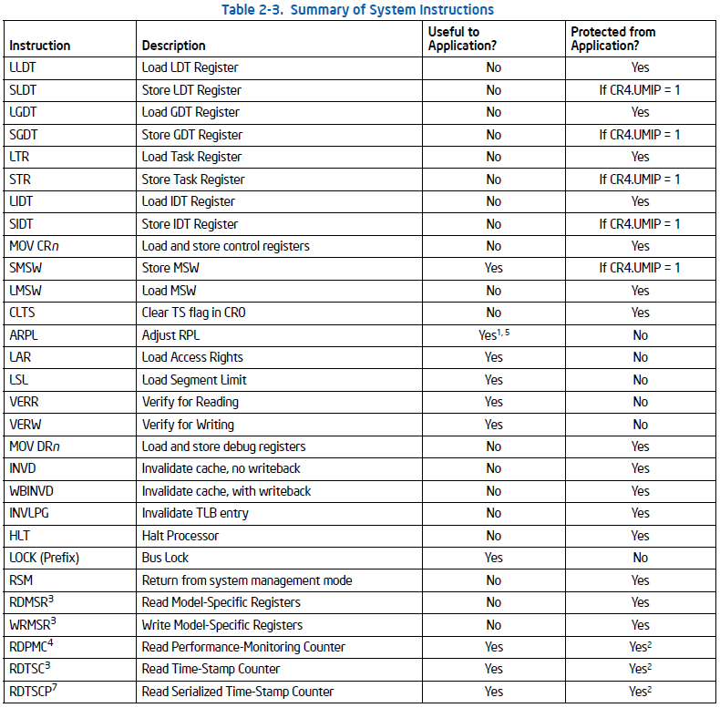
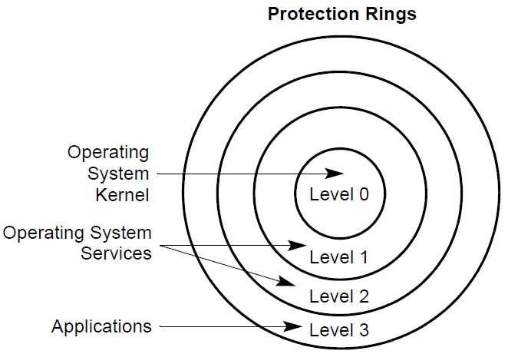
保护模式 – 特权级别/PRIVILEGE LEVELS
Privilege Levels
4个特权级别，0最大，3最小
级别0一般为操作系统内核使用，某些指令只能在级别0才能执行
1，2一般为操作系统提供的服务程序使用
3为用户应用软件使用
某一特权级别的任务只能访问相同级别和低级别的段数据(代码段有其他访问限制)

Slide 15
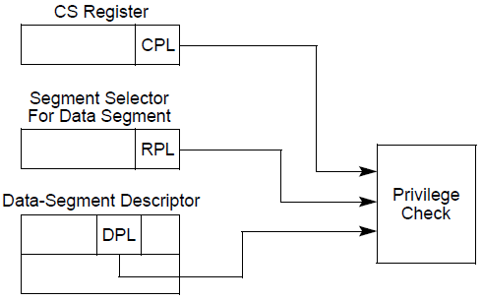
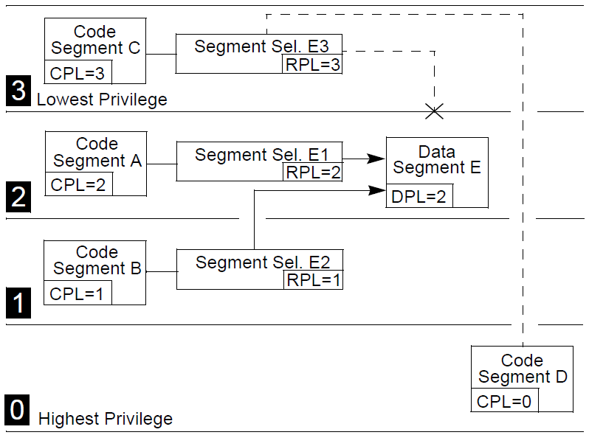
保护模式 – 段访问特权限制
代码段
共享段
特权级别CPL高的任务不允许访问低级别DPL代码
特权级别CPL低的任务可以访问特权机高的代码，但特权级别CPL不变
非共享段
只允许同特权级别间访问
不同特权级别间禁止访问，包括内核级别访问用户应用级别
数据段
当前的任务级别CPL可以以同级别RPL访问同级别DPL数据段，也可以以低级别RPL访问低级别DPL数据段
当前任务级别CPL不能以同级别RPL或高级别RPL访问高级别DPL数据段
当前任务级别CPL不能以低级别RPL访问同级别DPL或高级别DPL数据段

Slide 16
保护模式 – 特别指令
LGDT (Load GDTR Register)
从内存中加载GDT的基地址和大小到GDTR中
SGDT (Store GDTR Register)
把GDTR中的基地址和大小保存保存到内存中
LIDT (Load IDTR Register)
从内存中加载IDT的基地址和大小到IDTR中
SIDT (Store IDTR Register)
把IDTR中的基地址和大小保存保存到内存中
LLDT (Load LDTR Register)
加载LDT的段选择子和段描述符到LDTR中
SLDT (Store LDTR Register)
保存LDT的段选择子到一个通用寄存器中
LTR (Load Task Register)
加载TSS的段选择子和段描述符
STR (Store Task Register)
保存TR寄存器中的当前TSS选择子到内存中或者通用寄存器中

Slide 17
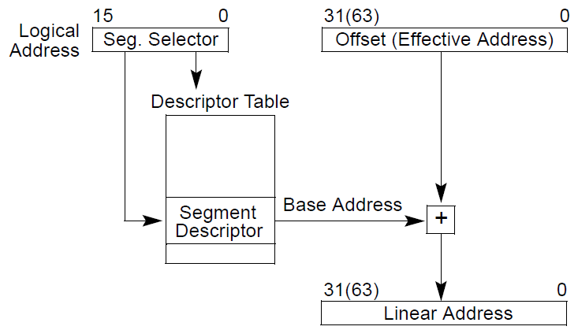
保护模式 – 寻址
地址转换方式GDT
指定段选择子和偏移量Offset
根据段选择子高13位在GDT表中对应的段基址与偏移量相加得到线性地址
例如ES = 0x1000, EDI = 0x1234, 则对应描述项为(0x1000 >> 3) = 0x200
若描述符表第0x200描述项对应段基址为0x56780000
则得到线性地址地址为段基址+偏移量 = 0x56780000+0x1234 = 0x56781234
在内存不分页的情况下，线性地址就等于物理地址，分页情况下，需要查找页表再经过转换得到物理地址
地址转换方式LDT
通过LDTR指定GDT中的段索引
CPU自动缓存LDT基地址和大小、属性
指定段选择子和偏移量
根据段选择子获取LDT中对应段描述符段基址与偏移量相加得到线性地址
例如LDTR索引为0x1，对应GDT中段基址为0x56780000，则表示LDT位与内存线性地址0x56780000位置
ES = 0x1000，EDI = 0x1234，则对应LDT中描述项为(0x1000 >> 3) = 0x200
获得LDT中第0x200描述符对应段基址，假设为0x9ABC0000
则得到目标线性地址为0x9ABC0000+0x1234 = 0x9ABC1234
若内存不分页，则此线性地址就等于物理地址

Slide 18
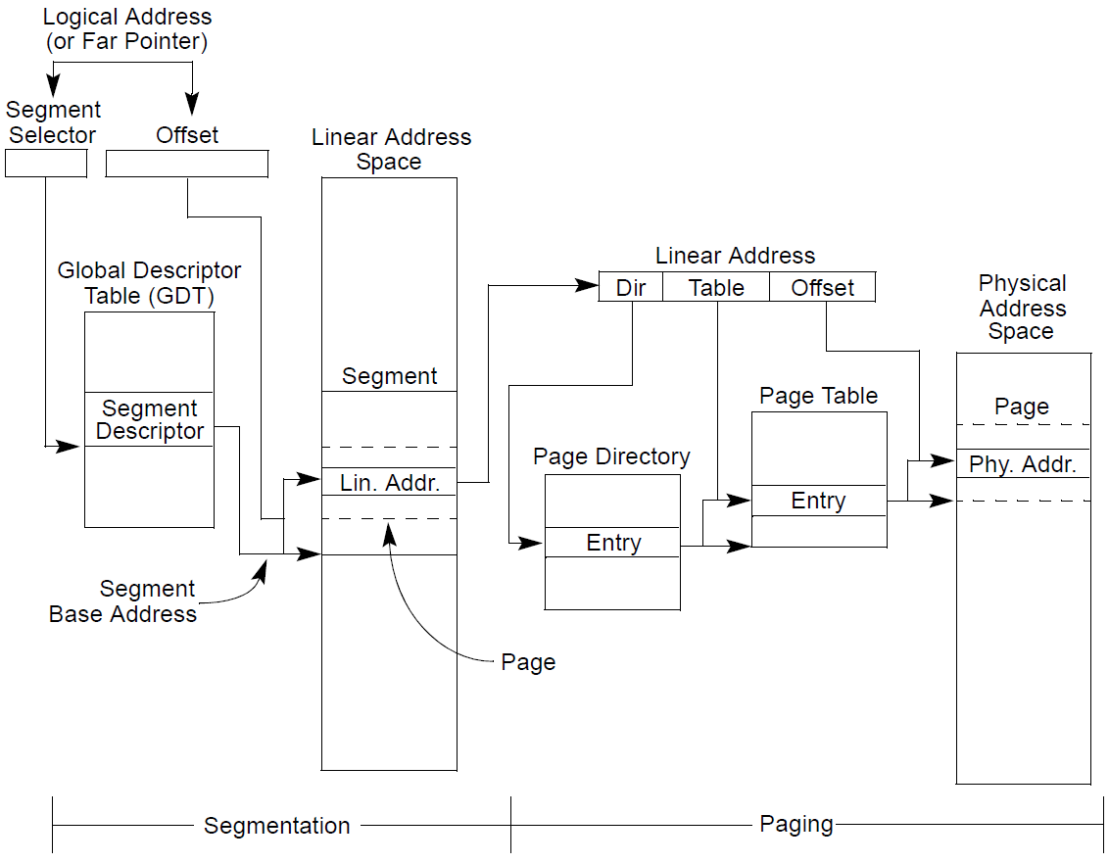
保护模式 – 分页模式寻址

Slide 19
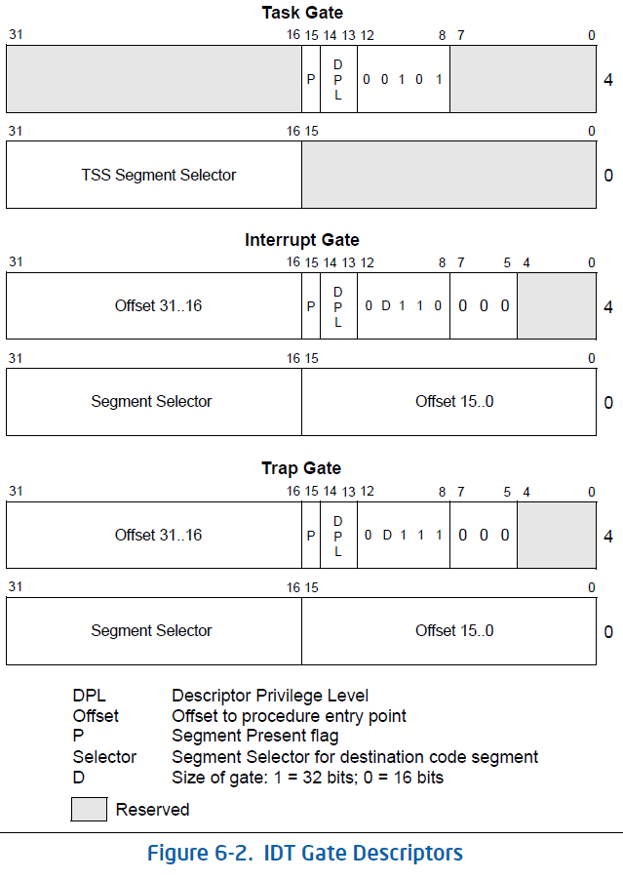
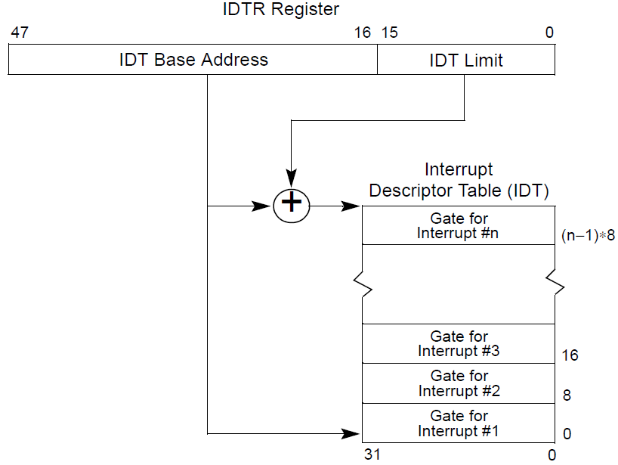
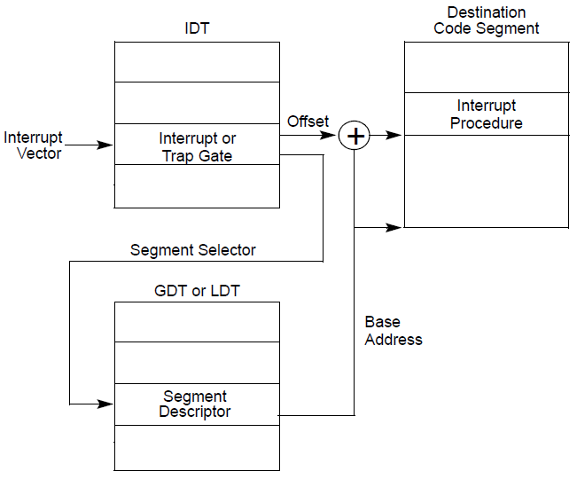
保护模式 – 中断
中断描述符
中断服务程序ISR内存段段选择子、权限、属性的描述符
存储的实际上是一个GDT或LDT中的段选择子和ISR的偏移量
通过GDT/LDT中段选择子对应的段基址，加上中断描述符中的偏移量，得到ISR的入口地址
IDT – 中断描述符表
中断描述符的集合
IDT由操作系统创建维护, ISR由操作系统提供
IDT的位置由IDTR指定

Slide 20
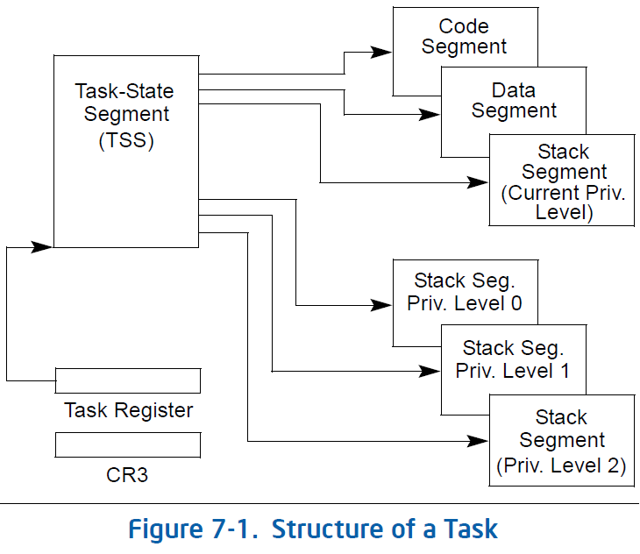
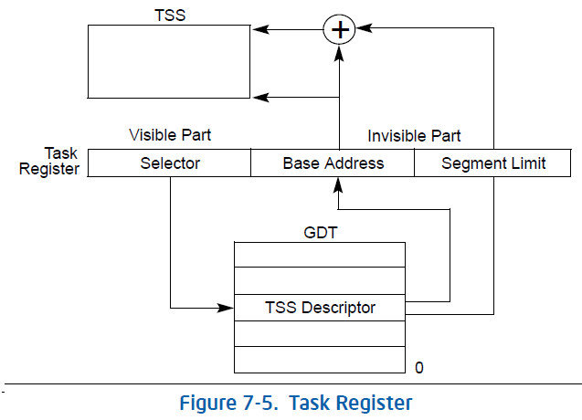
保护模式 – 多任务
任务
应用程序/进程/操作系统服务/中断或异常服务程序/系统内核等
由处理器调度、执行和休眠
任务被调度执行或者任务切换时，处理器会保存任务状态
一个系统至少有一个任务，每个任务都有LDT和TSS
一个任务由两部分构成
任务执行空间
代码段，栈段，一个或多个数据段
任务状态段(TSS)
由段选择子指定的任务执行空间状态(CS, DS, SS, ES, FS, GS)
各寄存器状态
通用寄存器/标识寄存器/控制寄存器/任务寄存器等
任务执行/切换
通过远过程调用CALL指令/远跳转JMP指令调用任务
中断/异常任务调用/返回

Slide 21
虚拟8086模式
保护模式出现后，为兼容实模式支持的模式
依赖于保护模式，以任务形式在保护模式上执行8086实模式程序，因此不是一个真正的CPU模式
与8086实模式寻址方式相同，寻址空间1MB
可同时执行多个虚拟8086模式任务
实模式下可以执行的特权指令，在虚拟8086模式下以模拟的形式执行

Slide 22
系统管理模式SMM
独立与其他任何模式的一个运行环境
不依赖操作系统，由BIOS固件控制、初始化
SMM处理程序只能由BIOS固件实现，不执行任何操作系统或应用程序代码
SMM模式下内存不分段不分页，无权限限制，逻辑地址等于物理地址，可以直接寻址4GB以内的地址空间
SMM下可以执行任何指令，包括保护模式0级特权指令，I/O指令
对操作系统透明，操作系统无法感知是否有SMM过程
用于系统管理、电源管理、硬件控制、系统安全或OEM特定功能
SMM只能通过CPU的SMI中断引脚或APIC IPI消息进入，只能通过RSM指令退出
SMM程序在独立的SMRAM中运行，SMRAM对其他系统不可访问，SMRAM空间由BIOS固件划分
SMM优先级最高，其他中断自动禁止
SMM不能嵌套/重入
可以从CPU的其他任何模式进入到SMM，退出SMM后返回之前的模式并继续之前的任务
SMRAM中存放SMM代码，数据，CPU状态
CPU进入SMM时自动存储CPU状态到SMRAM，退出时自动还原
SMM在进入系统前需要执行Lock动作，Lock后SMM相关设置和资源无法再更改，防止被篡改和恶意利用

Slide 23
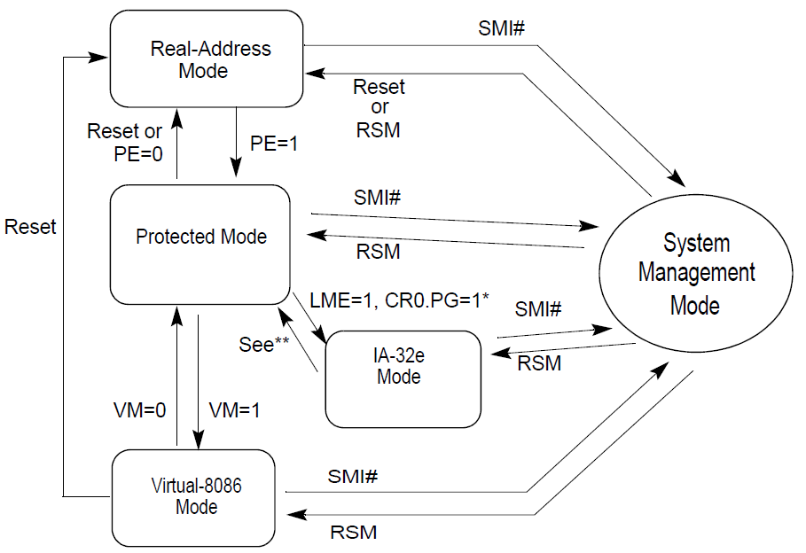
CPU模式切换

Slide 24
实模式与保护模式对比
寻址方式
寻址范围
权限限制
多任务
虚拟内存
特权限制
中断服务

Slide 25
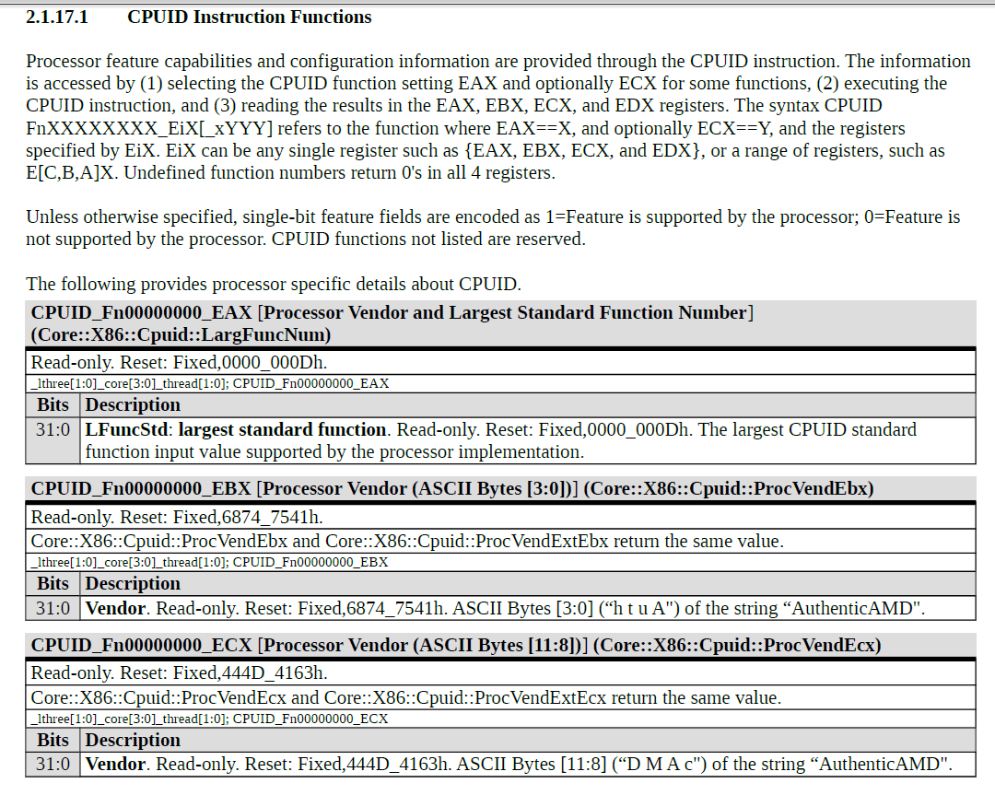
CPU ID
CPUID操作码是一个面向x86架构的处理器补充指令，作用是允许软件发现处理器的详细信息。通过使用CPUID操作码，软件可以确定处理器的类型和特性支持等

Slide 26
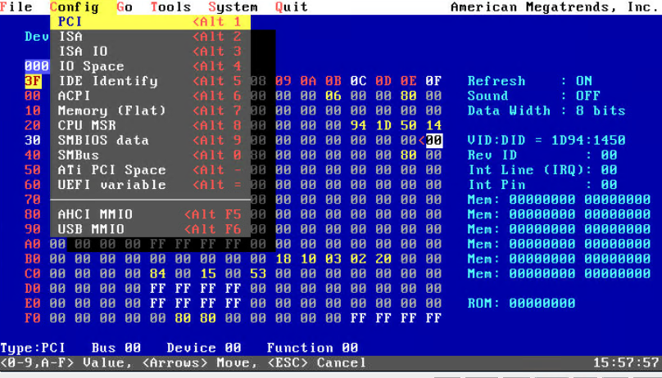
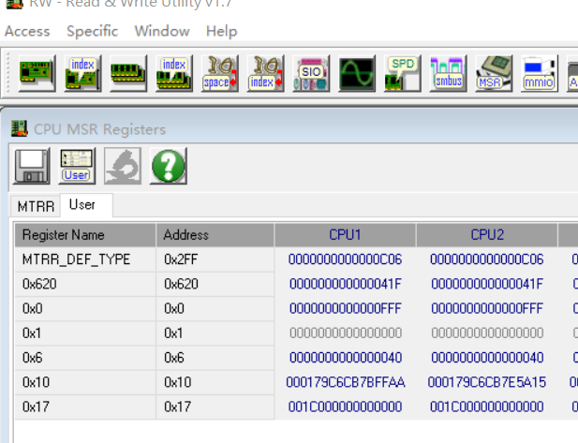
访问工具
Windows: RW
DOS: RU.exe
EFI: RU.efi
Linux: rdmsr/wrmsr/cupid/io/memory

Slide 27
谢谢观看

